Slide 1
很簡單，
也很麻煩的學術倫理
蔡孟利
生物機電工程學系 教授
國立宜蘭大學

Slide 2
倫理：行為對或錯的判斷
學術倫理：從事學術工作過程中的行為對錯之判斷

Slide 3
學術研究是專門的行業
學術研究是規模龐大的行業
台灣的科技部在2020年補助基礎研究的專題計畫，總經費就超過一百億新台幣
主要產品：期刊論文
Notes:
「學術研究」在目前已經是專門的行業，而且是規模龐大的行業，台灣的科技部在2020年補助基礎研究的專題計畫，總經費就超過一百億新台幣。這還不包括其它公私部門提供給學術單位的研發經費。
所以跟學術這一行有關的人，不光只是在實驗室、在研究室裡這些做研究的人，還包括供應各式機具耗材的經銷商、製造商，出版期刊的出版商，甚至連辦研討會，特別是那些大型的研討會，都可以成為一門生意。

Slide 4
學術期刊的本質
學術社群的溝通平台
學術同儕間的專業互助

Slide 5
學術論文，若回到初衷
新
對進步而言，是
有意義（significance）
重要（importance）
具有影響力（impact）
同儕審查
「懂的人」內行推薦
順便檢查內容是否可信
基於信任原則：
僅根據作者提交的內容審查，不牽涉實驗現場以及原始數據檢視

Slide 6
誠實與公正的科學發表過程：
作者必須誠實地展現各種研究資料
同儕審查制度能夠確實有效的運作

Slide 7
常見的「不當研究行為」之五種類型：
1.資料蒐集程序不當
人體實驗、動物實驗、管制藥品等法律規範之事，照規矩走
2.捏造與篡改（變造）研究資料
原始數據所經過的任何處理，都必須告知讀者
3.剽竊與抄襲
謹記「向別人借了多少東西要跟人家說清楚」的基本常識
4.不當之作者定義和不當掛名
作者序要所有作者（於不受脅迫下）同意；在哪個序位，就擔那個風險
5.重複發表與出版研究成果、申請計畫
正式發表（要錢）的地方只能選一個
其它未敘狀況，一概以「良心」為原則
臺灣學術倫理教育資源中心
https://ethics-s.moe.edu.tw/static/ethics/u04/index.html

Slide 8
「文字再使用」的爭議
論文（研究計畫）中的文字句組，若無引用來源便視為原創
皆是審稿人在判斷這篇論文原創性、新穎性的一部分

Slide 9
本輕利重的「不當研究行為」：
1.半吊子的公權力
2.大部分的論文都沒人在意
3.即便出包也很好拗
4.除非窩裡反
5.加入學閥保障多

Slide 10
如果人性本善，入行初衷本積極
誰把良心帶壞了？

Slide 11
地雷都是老闆鋪的
忙、懶、硬、陰

Slide 12
正本清源之道：
教育老闆
要怎麼建立一個共享研究樂趣、
讓研究工作回到求真本質之常軌？
點數誠可貴，真實價更高

Slide 13
新誘惑
辦期刊是一門好生意？
Publish or Perish
開放取用（open access, OA）
作者墊付出版成本，換取讀者免費取用的自由
不用考慮閱讀者購買意願，可因應數量龐大的發表需求
抗衡學術出版壟斷
掠奪式期刊（predatory journal），易躱
巨錄期刊（mega journal），難防

Slide 14
合格的「同儕」，難得
對受審論文所屬領域「很有經驗」的研究者
給出夠格的意見
在相關領域發表過幾篇論文的「還算有經驗」的人
就算給不出夠格的意見，還給得出合理的評價
但，怎樣才算相關領域？
期刊收錄的論文愈多，需要的「同儕」就愈多；若合格的同儕不足，被不合格的同儕審到就愈多

Slide 15
「多」會有什麼問題？
假設一本期刊一年刊載的論文數是3000篇
投稿接受率為50%，該年的收稿量為6000篇
若有預審機制，進入審查比率70%，需要同儕審的量為4200篇
若一篇要三位同儕，需求審稿人次12600
期刊編輯群要有本事
在全世界找到12600人次的專家審稿
確認審稿者的確是每篇論文真正的「同儕」
夠格「同儕」有限、「同儕」能免費審查的時間也有限，不可能隨論文數量暴增而暴增
退而求其次 ➞ 只審方法是否合宜、數據是否支持結論
➞ 重要、意義或影響力？留給讀者判斷
型錄貼了米其林封面，內容只說東西沒有毒，但好不好吃不曉得

Slide 16
回不去的趨勢：作者與出版者的雙贏模式？
「讀者付費」改由「作者付費」
沒有大量出版的銷售問題、還可高舉自由分享的理念大旗
由「挑選」的過濾型態，轉往「爭取」的收集型態
快、好上；收錢，多多益善
「同儕審查」無法良好運作，因為 Mega
降低刊登門檻、縮短審查時間，以爭取最多客戶，才是營利之道
展望未來的趨勢：兩種不同性質的平台？
作為學術交流 ➞ 不強調同儕審查 ➞ 快速曝光、爭取先機
呈現學術價值 ➞ 貫徹同儕審查 ➞ 品質之所在，公信力之所在

Slide 17
參考資料：
每年百億換了什麼？台大醫學院正面表列有疑慮學術期刊的意義
https://www.twreporter.org/a/opinion-academic-journals-dispute-1
五十一比四十九的進步：論台大醫學院處理「有疑慮期刊」的爭議
https://opinion.cw.com.tw/blog/profile/52/article/12217
辦學術期刊也能賺大錢？好賺錢OA期刊企畫書
https://www.scimonth.com.tw/archives/a5709987313
學術出版業「破」與「立」的拉扯－兼論 Mega Journal 的解套之道
https://www.scimonth.com.tw/archives/5677

Slide 18
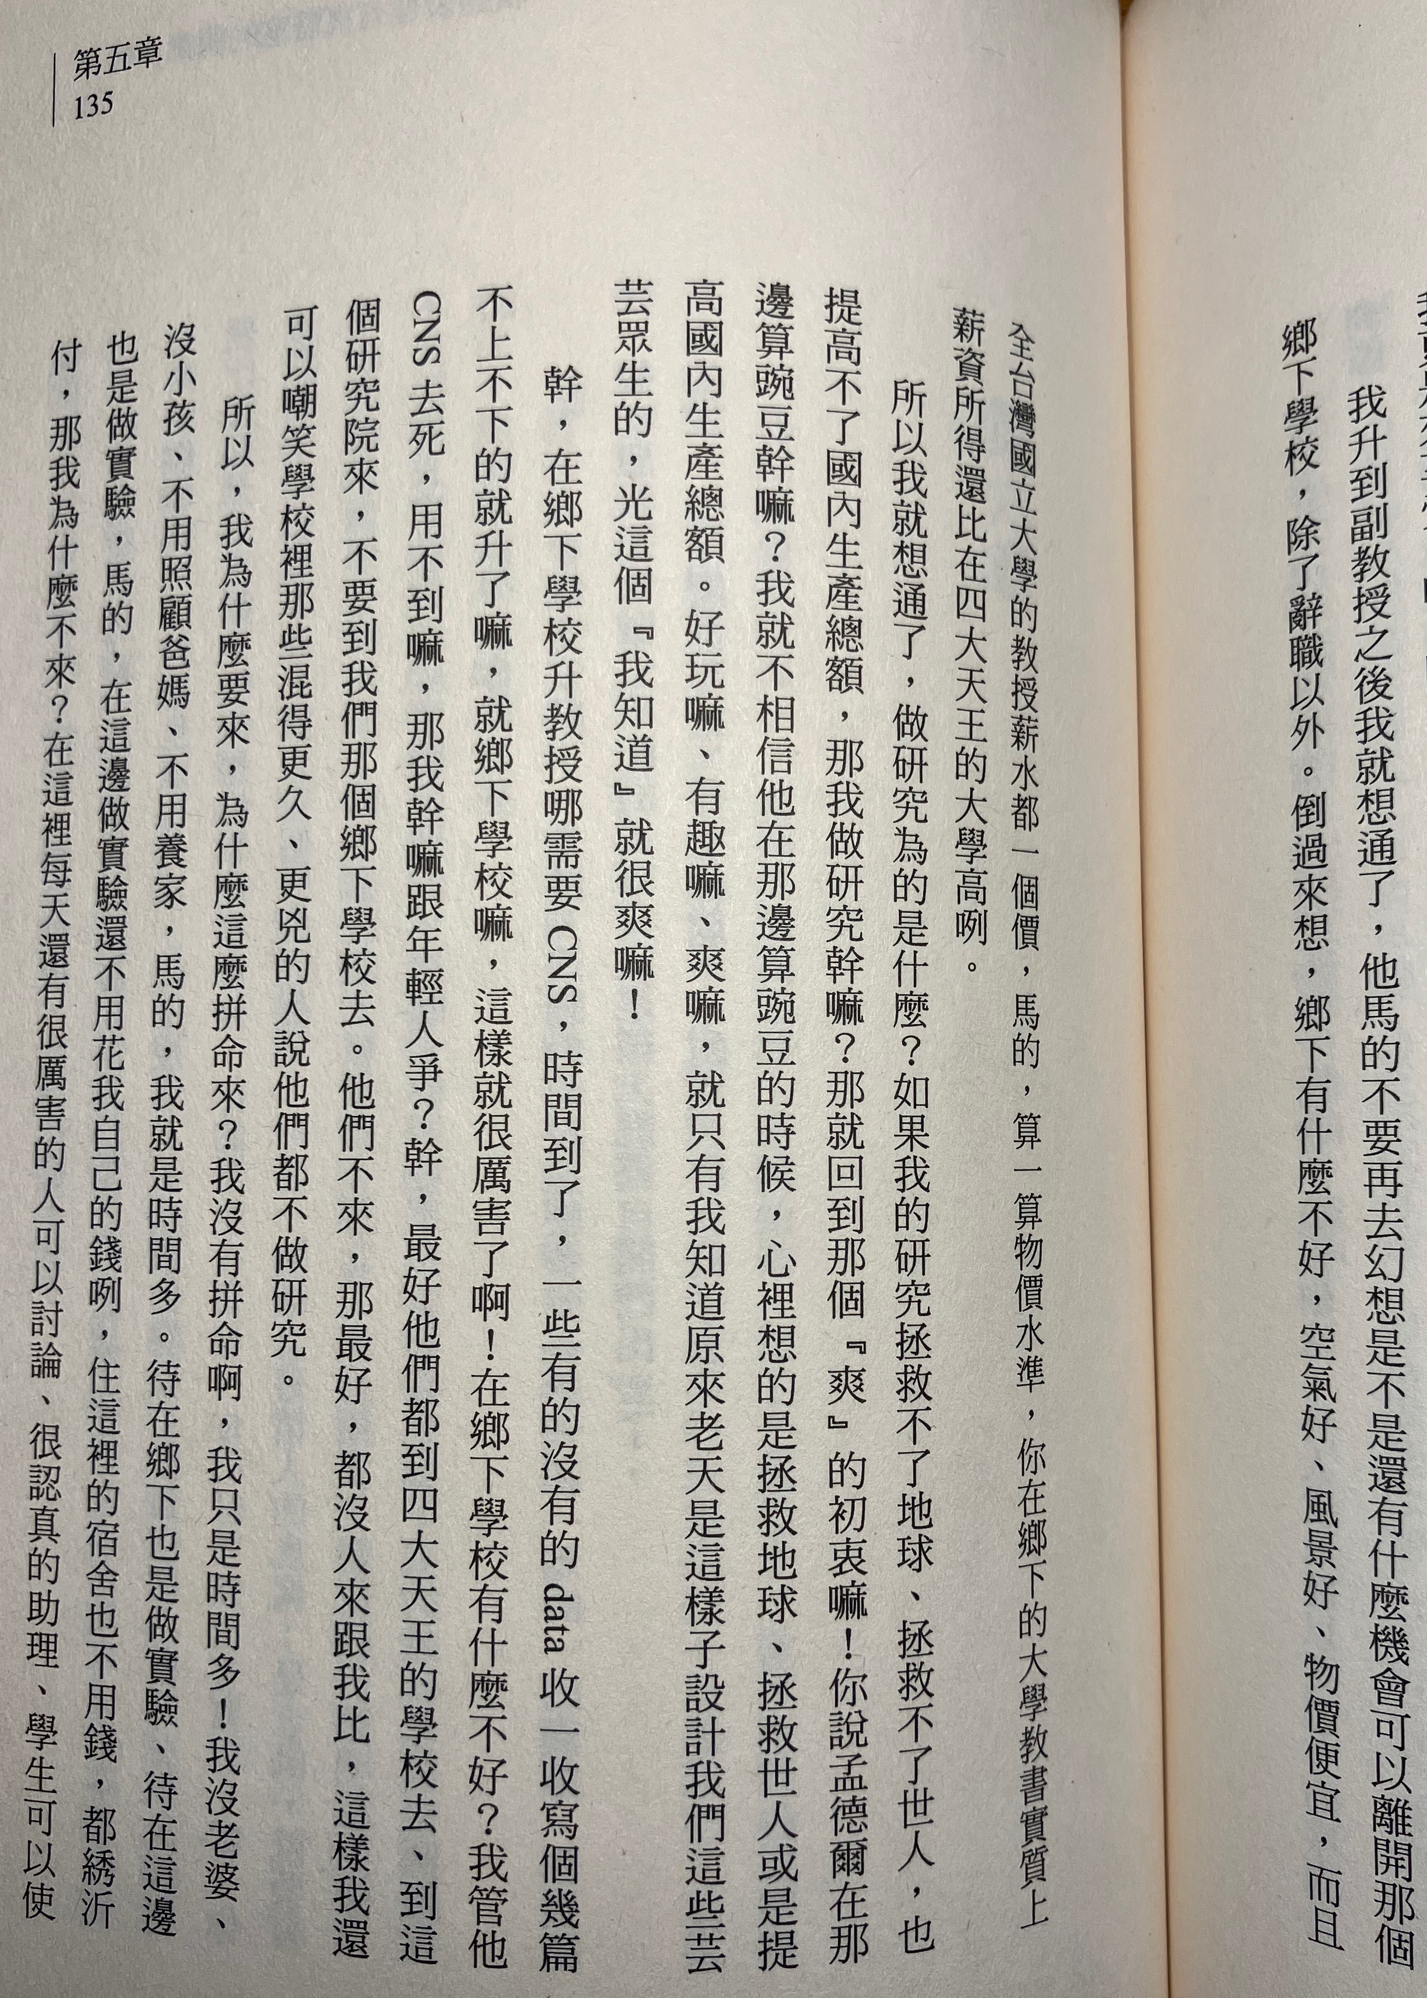
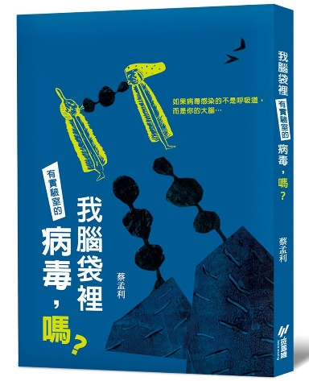
Research
Re-search
「爽」的初衷
謝謝大家！

